Slide 1
Сервіс з пошуку репетиторів
Працювали: Петрієнко Т., Олійник А., Малко О.

Slide 2
Учасники команди
Петрієнко Тетяна Андріївна (КІ22012б), GitHub: drumaad
Розробка сервісу
Олійник Анастасія Вікторівна (КІ22012б), GitHub: nastikmlk
Дизайн та презентація
Малко Олексій Сергійович (ІПЗ22008б), GitHub: fliskaberghaus
Розробка сервісу

Slide 3


Середовище для обговорень

Slide 4
Проект та мови програмування
Ми вирішили обрати проект - '' Сервіс з пошуку репетиторів''. Адже репетитори є завжди актуальними, а їх пошук є іноді складним. Для розробки ми використали 3 мови програмування: css, javascript, HTML. Але майже все робили в HTML. Так як HTML є простою мовою розмітки, що дозволяє легко створювати структуру веб-сторінки без особливих зусиль. Її легко вивчити та використовувати. HTML підтримується всіма сучасними браузерами, що дозволяє забезпечити коректну роботу сервісу на різних пристроях та платформах. Її легко поєднувати з іншими технологіями, такими як CSS для стилізації та JavaScript для додавання інтерактивності. Це дозволяє створити багатофункціональні та змістовні веб-сервіси. Загалом, HTML є мовою, яка дозволяє швидко та ефективно створювати основну структуру веб-сторінок та забезпечує міцну основу для розробки веб-сервісу.

Slide 5
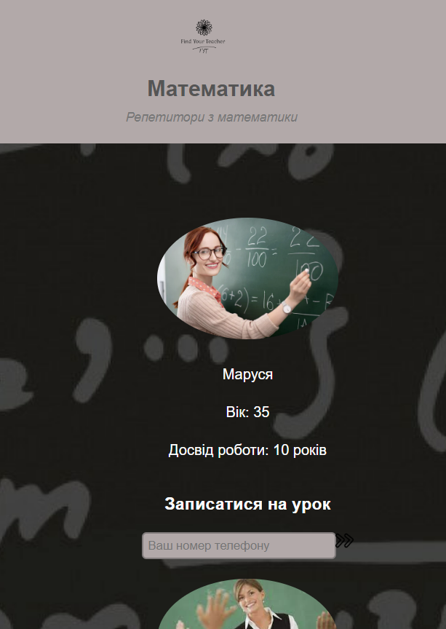
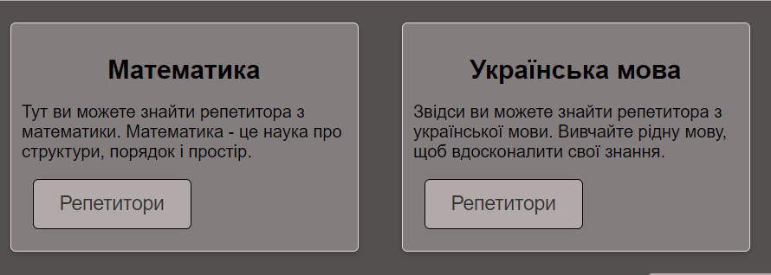
Функціонал
Ми вирішили реалізувати підбір репетиторів по категоріям, та можливість відразу записуватись на урок по номеру телефону.

Slide 6
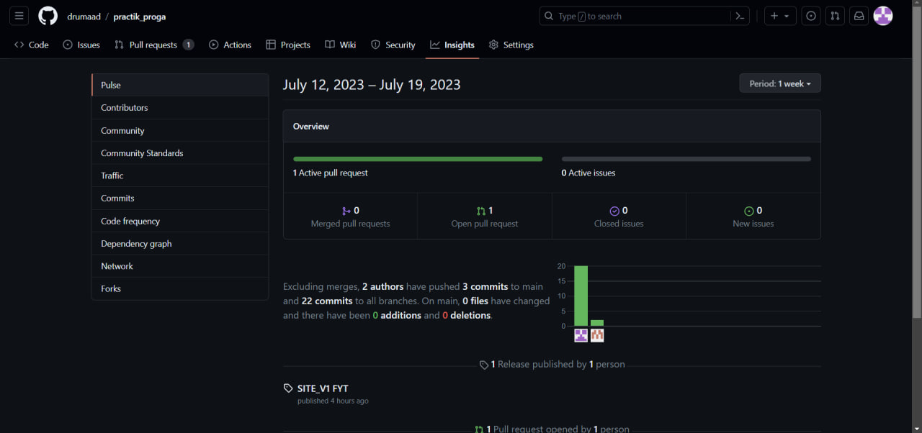
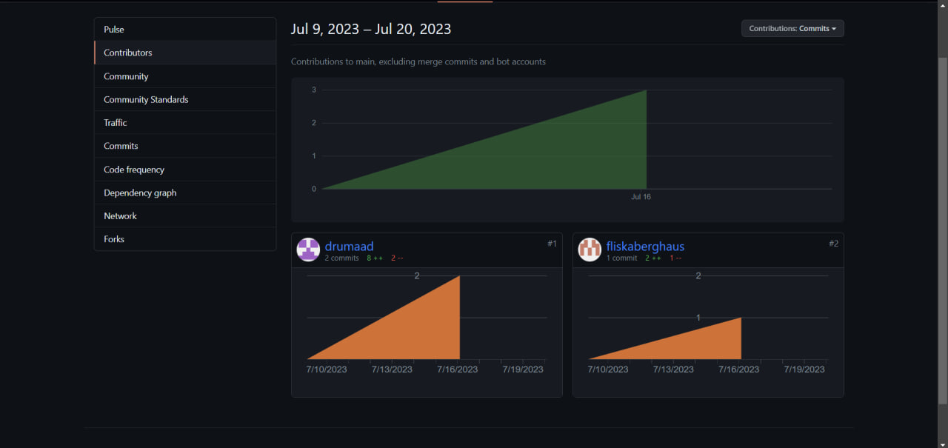
Графіки із вкладок Pulse, Contributors

Slide 7
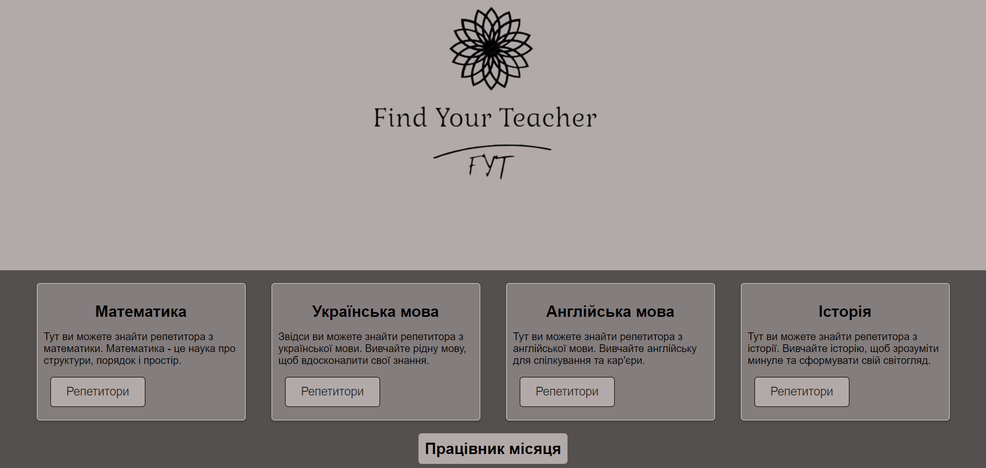
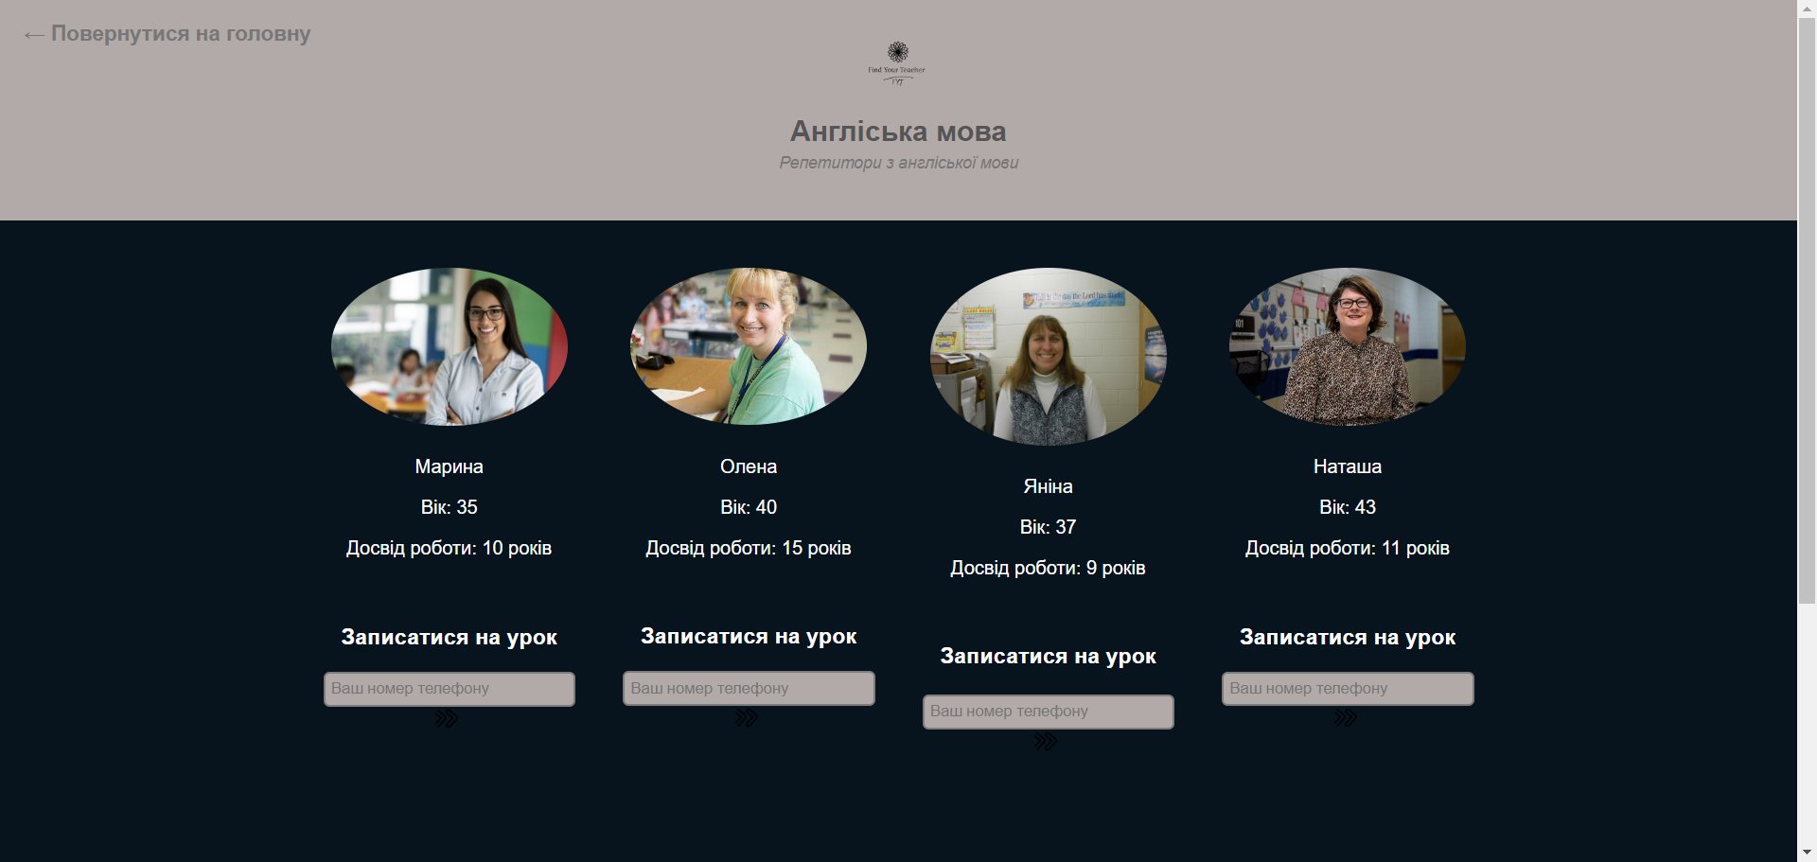
Вигляд сервісу

Slide 8
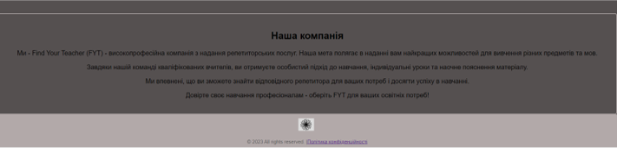
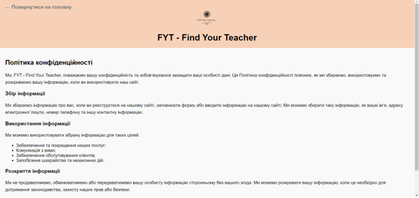

Slide 9
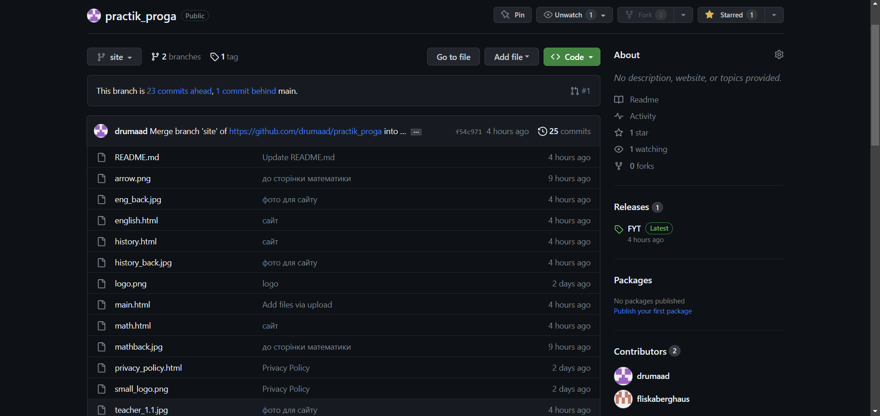
Проект на гітхабі та посилання на репозиторій
https://github.com/drumaad/practik_proga

